Slide 1

DML (Langage de manipulation de données)
(Insert, update, delete)

Slide 2
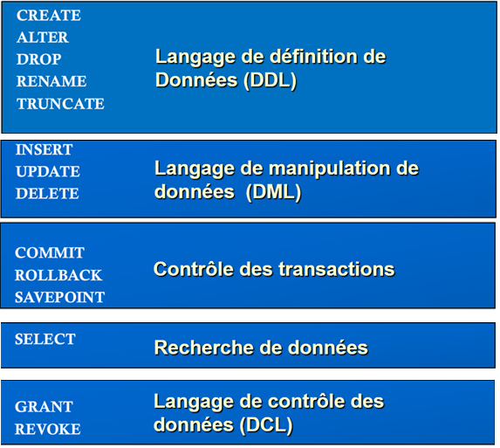
Les catégories d'instructions SQL

Slide 3
Les instructions DML
Les instructions DML (Data Manipulation Language) accèdent aux données et les manipulent dans les tables existantes
Instructions DML:
INSERT
UPDATE
DELETE

Slide 4
Ajout d’un enregistrement dans une table
Un nouvel employé vient d’être recruté
On doit « l’ajouter » dans la table des employés:
INSERT
On a 2 syntaxes:
Pour insérer une ligne à la fois dans une table
Pour insérer des lignes dans différentes tables

Slide 5
Insertion dans une table
Syntaxe:
L’instruction précédente insère un enregistrement à la fois dans une table
INSERT INTO nomTable (liste_de_colonnes)
VALUES (liste_de_valeurs)
Chaque colonne de liste_de_colonnes doit avoir une valeur valide dans liste_de_valeurs
Avant d'insérer une ligne dans une table, vous devez connaître les colonnes de la table et leurs valeurs valides
Consultez la structure de la table dans SSMS

Slide 6
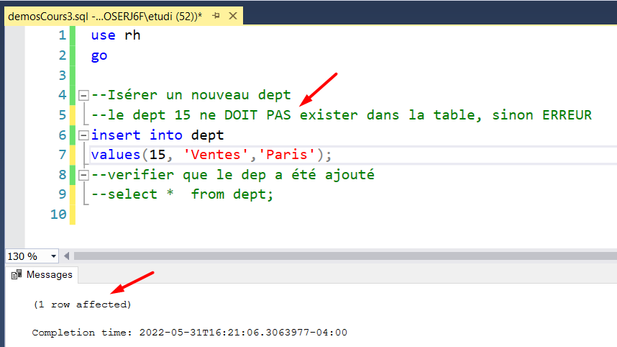
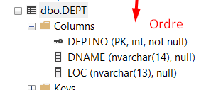
INSERT Exemple 1: Fournir une valeur pour chaque attribut
Ajouter un nouveau département dans la table dept
Toutes les colonnes sont renseignées car nous n’avons pas spécifié de colonnes
Les valeurs sont fournies dans l’ordre de définition de la structure de la table

Slide 7
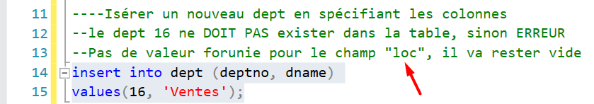
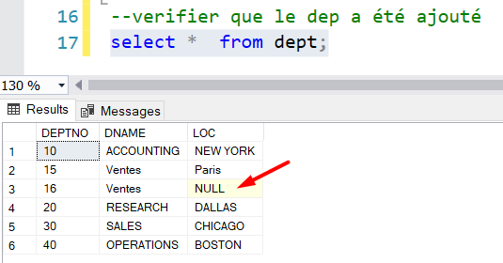
INSERT Exemple 2: Fournir une valeur pour certains attributs seulement
On peut utiliser la syntaxe qui nous permet de spécifier les colonnes(attributs) qu’on veut renseigner.
Ceux qui ne sont pas obligatoires peuvent rester vides

Slide 8
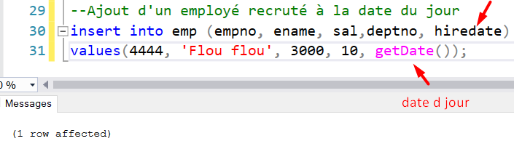
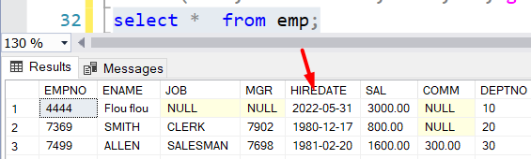
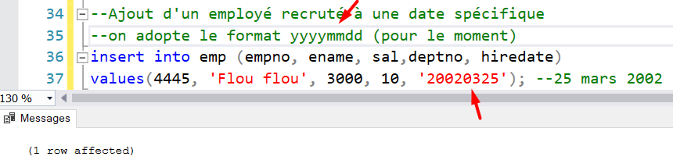
Insertion de dates dans une table
Ajout d’un employé recruté:
en date du jour: getDate()
À une date spécifique: on utilise

Slide 9
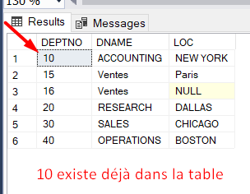
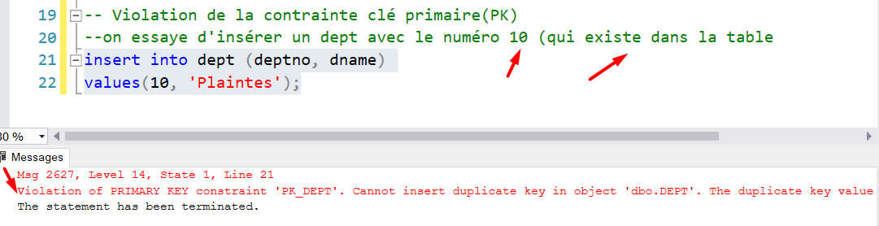
Violation des contraintes d'intégrité
Lorsqu’on crée les tables, on peut définir des règles qui vont garantir l’intégrité des données. D’où le nom
Contraintes d’intégrité
Clé primaire, Not null, Unique,….
Lorsqu’on ajoute de nouvelles données, le SGBD, valide qu’elles respectent les règles, sinon elles sont refusées
Si on essaye d’insérer une deuxième fois un département avec le même numéro (10), on a un message d’erreur, car le champ deptno doit être unique pour chaque département (clé primaire).

Slide 10
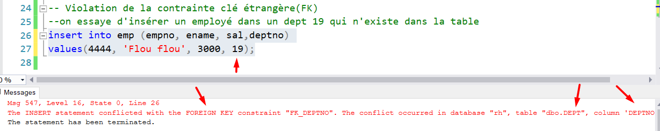
Violation des contraintes d'intégrité
Ajout d’un employé dans un département inexistant

Slide 11
Modification (Mise à jour) des données
Modifier les enregistrements existants.
Un employé change de département: c’est une opération de mise à jour sur la table emp
Instruction :
UPDATE nomTable
SET colonne1=valeur1, colonne2=valeur2,…
WHERE condition
Permet de modifier plusieurs enregistrements à la fois
La clause WHERE permet de filtrer les enregistrements qui vont être modifiés

Slide 12
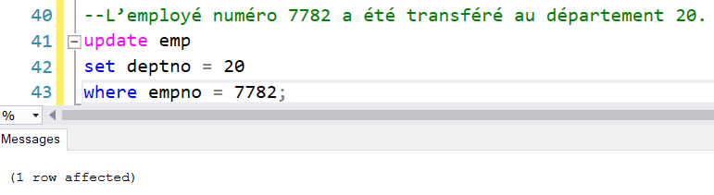
Modification (Mise à jour) des données
L’employé numéro 7782 a été transféré au département 20. Faire le changement dans la table emp.
Le département 20 DOIT exister dans la table dept, sinon il y aura erreur

Slide 13
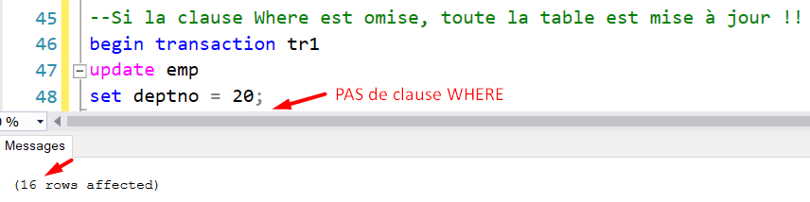
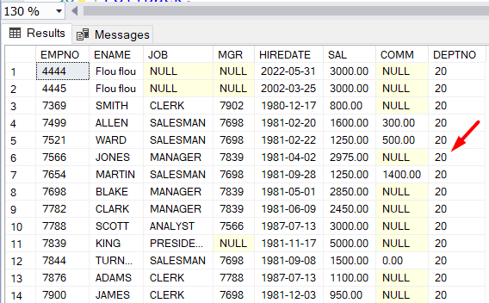
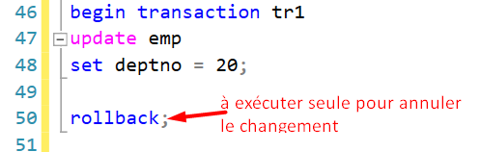
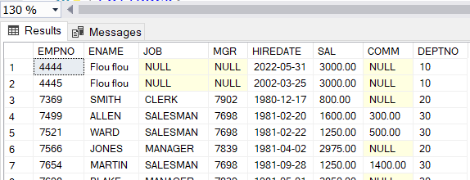
Modification (Mise à jour) des données
Si la clause WHERE est omise, toute la table est modifiée

Slide 14
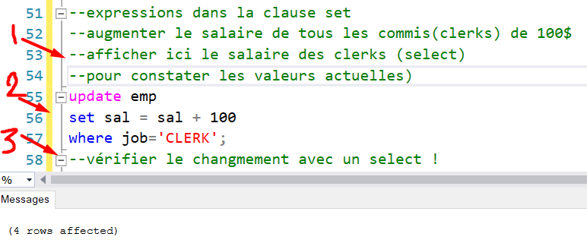
Modification (Mise à jour) des données
On peut avoir des expressions de calcul dans la clause set

Slide 15
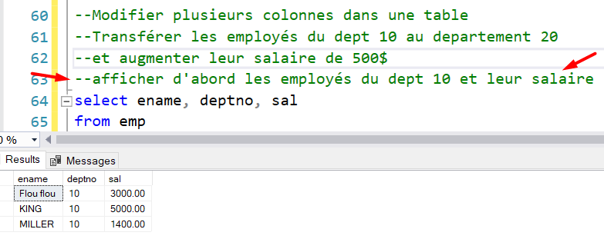
Modification (Mise à jour) des données
On peut modifier plusieurs colonnes dans la clause set
Les données avant les changements

Slide 16
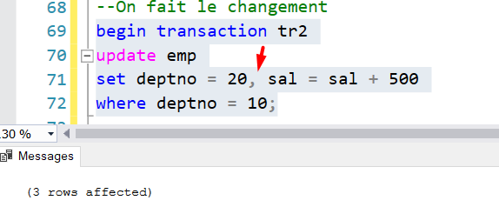
Modification (Mise à jour) des données
On peut modifier plusieurs colonnes dans la clause set
Les changements:
Vérifier qu’il n’ y a plus aucun employé dans le dept 10 !!!:

Slide 17
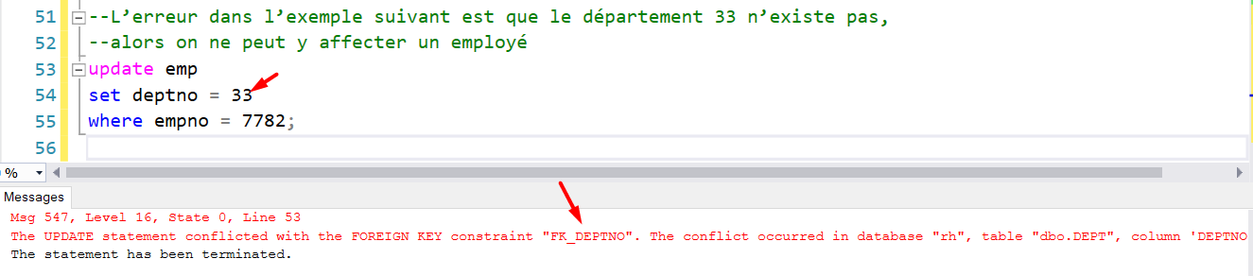
Violation des contraintes d’intégrité
L’erreur dans l’exemple suivant est que le département 33 n’existe pas, alors on ne peut y affecter un employé

Slide 18
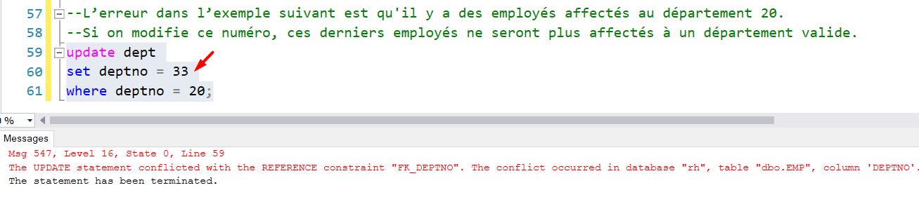
Violation des contraintes d’intégrité
L’erreur dans l’exemple suivant est qu'il y a des employés affectés au département 20.
Si on modifie ce numéro, ces derniers employés ne seront plus affectés à un département valide car le num 33 n’existe pas.

Slide 19
Suppression de données
Un emploé quitte la compagnie, alors on supprime son enregistrement de la table emp.
Instruction:
DELETE FROM nomTable
WHERE condition
Permet de supprimer un ou plusieurs enregistrements grâce à la clause WHERE.
En absence de la clause WHERE, tous les enregistrements de la table sont supprimés

Slide 20
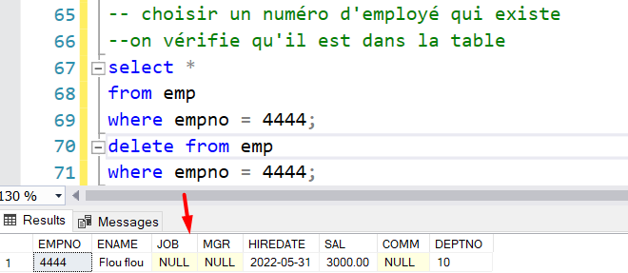
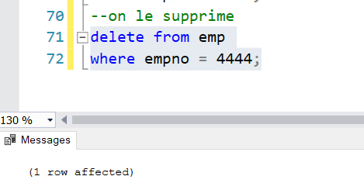
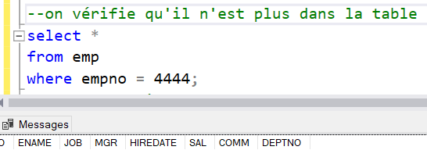
Suppression de données
Supprimer l’employé numéro 4444(Il ne travaille plus à la compagnie)

Slide 21
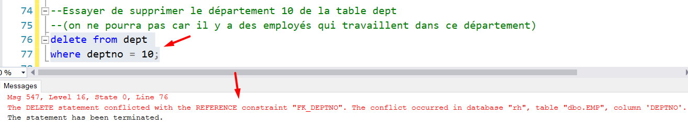
Violation des contraintes d’intégrité
Essayer de supprimer le département 10(on ne pourra pas car il y a des employés qui travaillent dans ce département)

